Slide 1
同建基督的身體(三)

Slide 2
2020年主題：手携手、心連心，同建基督的身體

Slide 3
2020 年主題經文

Slide 4
2020 年主題

Slide 5
2020 年主題

Slide 6
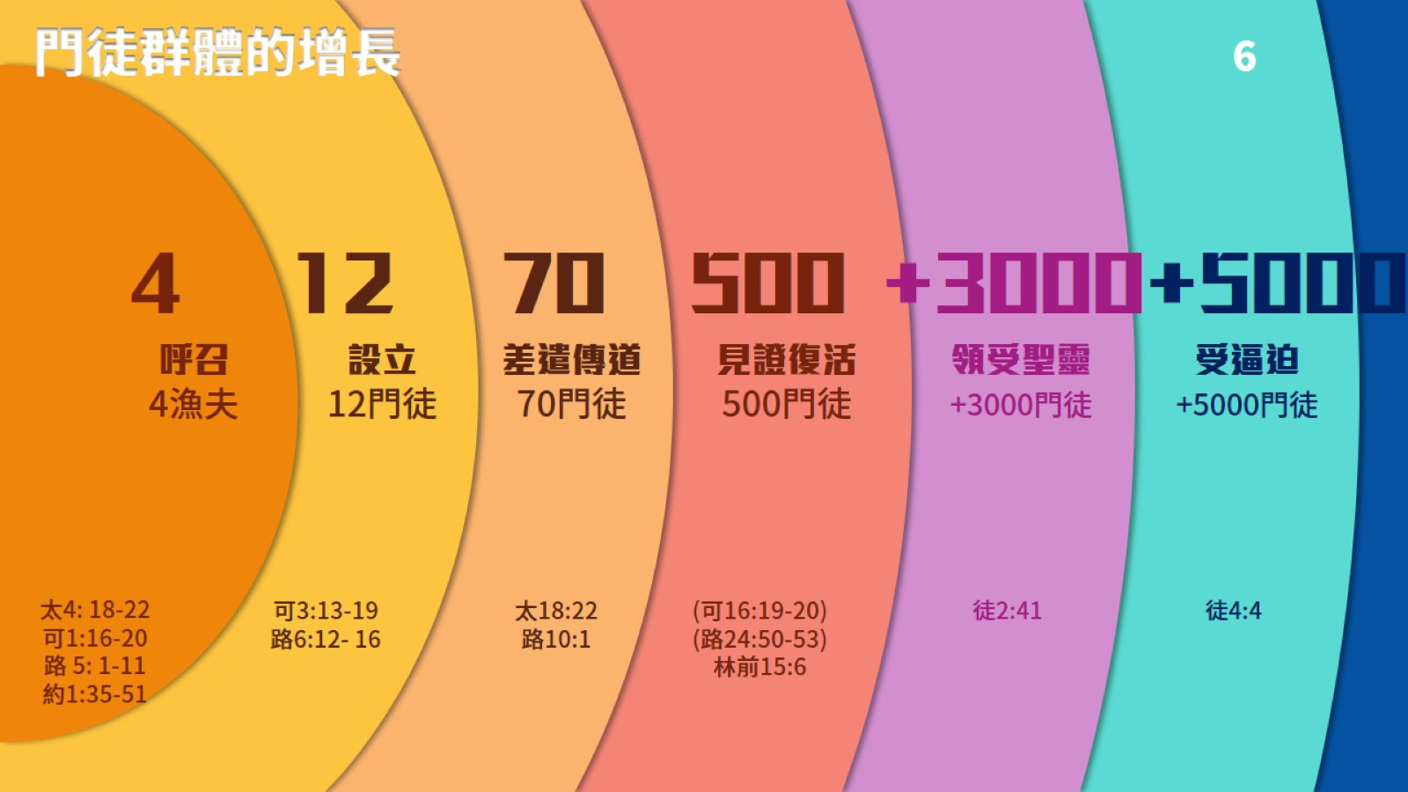
門徒群體的增長

Slide 7
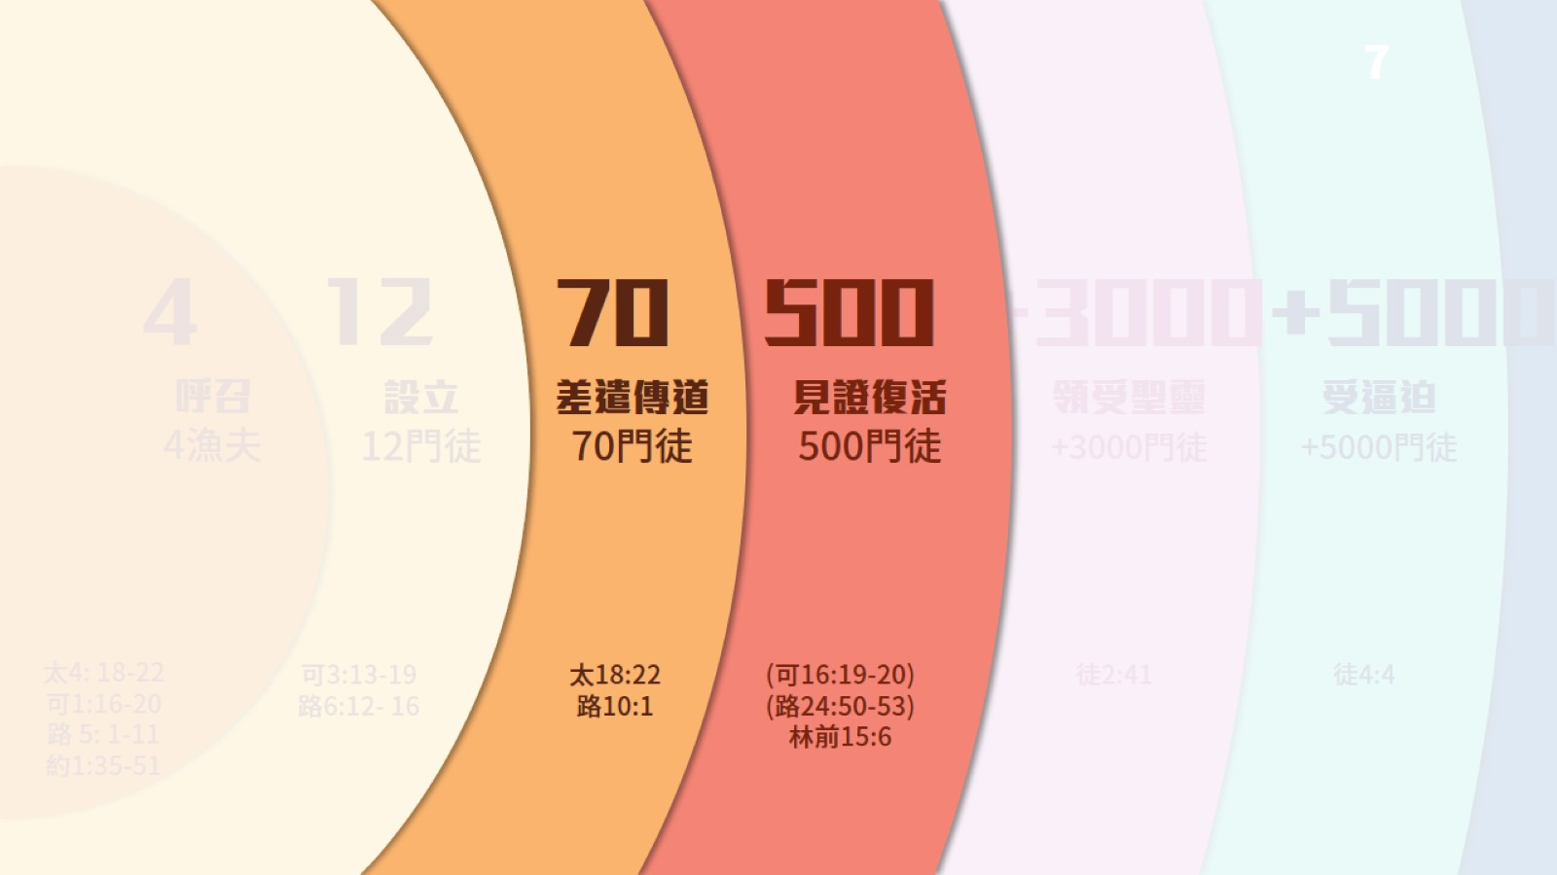
門徒群體的增長

Slide 8
路加福音第九章至十章的大致鋪排

Slide 9
綿羊和山羊

Slide 10
你是哪一類？

Slide 11
你是哪一類？

Slide 12
在基督裏的得勝者

Slide 13
主耶穌身邊的門徒圈

Slide 14
主耶穌身邊的門徒圈

Slide 15
路加福音第14至15章的大致鋪排

Slide 16
路加福音第14至15章的大致鋪排

Slide 17
路加福音第14至15章的大致鋪排

Slide 18
路加福音第14至15章的大致鋪排

Slide 19
路加福音第14至15章的大致鋪排

Slide 20
牛掉在井裏：路加福音14章1-6節 (新漢語譯本)

Slide 21
牛掉在井裏

Slide 22
電話掉在路軌裏

Slide 23
牛掉在井裏：路加福音14章1-6節 (新漢語譯本)

Slide 24
筵席的首坐

Slide 25
筵席作客：路加福音14章7-11節 (新漢語譯本)

Slide 26
你期望是哪一種呢？

Slide 28
筵席主家：路加福音14章12-15節 (新漢語譯本)

Slide 29
基督藉著卑微者顯現

Slide 31
筵席的首坐

Slide 32
路加福音14章12-15節 (新漢語譯本)

Slide 33
賓客推辭的理由

Slide 34
沒有預備出席大筵席

Slide 35
馬太福音版大筵席比喻 (馬太22章1-14節)

Slide 37
路加福音第14至15章的大致鋪排

Slide 38
開始講作門徒的代價

Slide 39
天秤與十字架

Slide 41
建築的比喻

Slide 42
打仗的比喻

Slide 43
鹽的比喻

Slide 44
鹽的比喻 (馬太福音新漢語譯本)

Slide 45
我們自覺是卑微者

Slide 46
主耶穌身邊的門徒圈

Slide 47
綿羊和山羊

Slide 48
你是哪一類？

Slide 49
你是哪一類？

Slide 50
康泉堂的使命：

Slide 51
2020年主題：手携手、心連心，同建基督的身體。

Slide 52
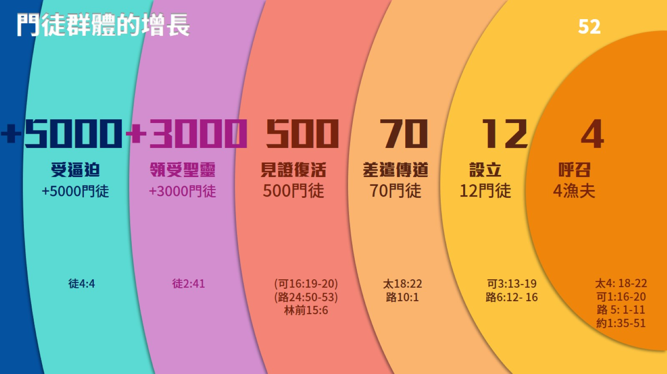
門徒群體的增長

